Slide 1

JavaScript

Slide 2

JavaScript
● O JavaScript (JS) é uma linguagem de programação utilizada em páginas web
● Com o JS você pode mostrar mensagens e outras informações interessantes, fazer verificações ou mudar dinamicamente a apresentação visual das páginas, conforme o comportamento que você deseja que sua página possua
● O navegador executa o código javascript assim que vê o elemento <script></script>

Slide 3
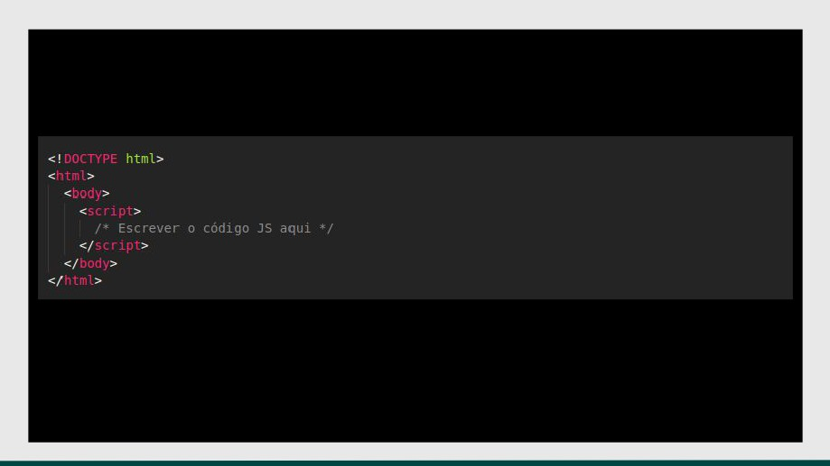
Inclusão em páginas web
Código embutido
● Adiciona-se um novo elemento dentro da tag body, que é a tag <script></script>
● É bom evitar isso para não ferir o princípio da separação de responsabilidade entre as 3 linguagens da web (HTML, CSS e JS)

Slide 4
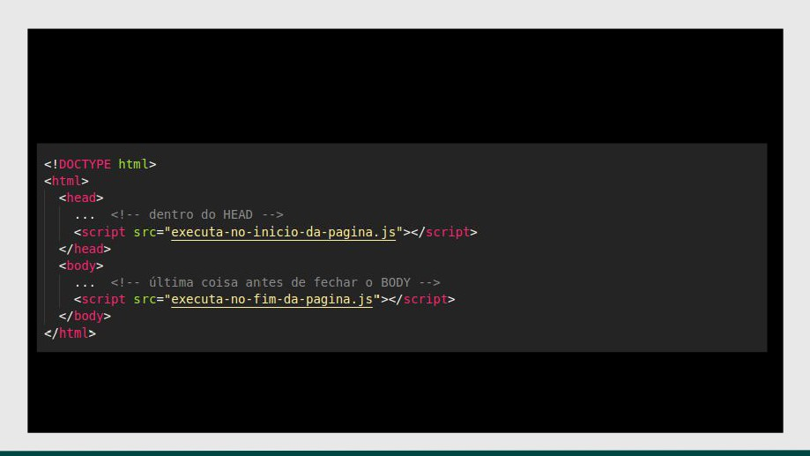
Inclusão em páginas web
Arquivo externo
Inclui o javascript por meio da tag <script></script>, colocando no atributo src o caminho até seu arquivo .js

Slide 5
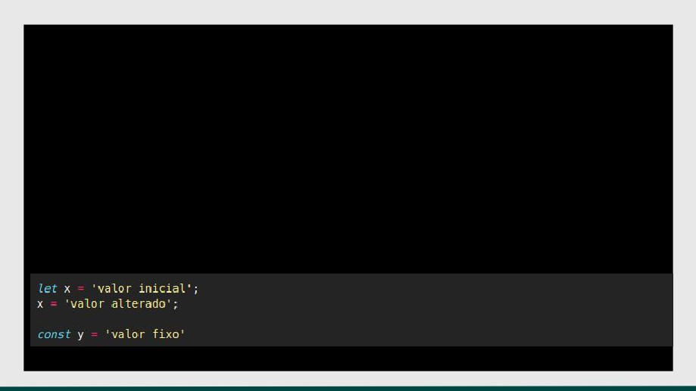
Variáveis
● Em uma linguagem de programação as variáveis são utilizadas para armazenar valores de dados
● Usamos a palavra-chave let para criar as variáveis que terão seu valor alterado posteriormente e a palavra-chave const para as variáveis que não mudam seu valor
● Um sinal de igual, operador de atribuição, é usado para atribuir valores às variáveis
Exemplo:

Slide 6
Tipos de variáveis
● number
Variáveis que guardam números, podendo ser:
➔ Variáveis com valores inteiros.
Exemplo:
const idade = 17;
➔ Variáveis com casas decimais, também conhecidos como ponto flutuante, em que se utiliza . (ponto final) em vez da , (vírgula) para separar estas casas decimais
Exemplo:
const preco = 3.53;

Slide 7
Tipos de variáveis
● string
Variáveis que armazenam texto, normalmente chamadas de cadeia de caracteres, sendo que os valores deste tipo são atribuídos utilizando “ ” (aspas duplas) ou ‘ ’ (aspas simples) como delimitador.
Exemplo:
const nome = "Abc";
OU const nome = ‘Abc’;
● booleanos
Tipo de dado de dois valores: true (verdadeiro) ou false (falso). Exemplo:
const verdadeiro = true;

Slide 8
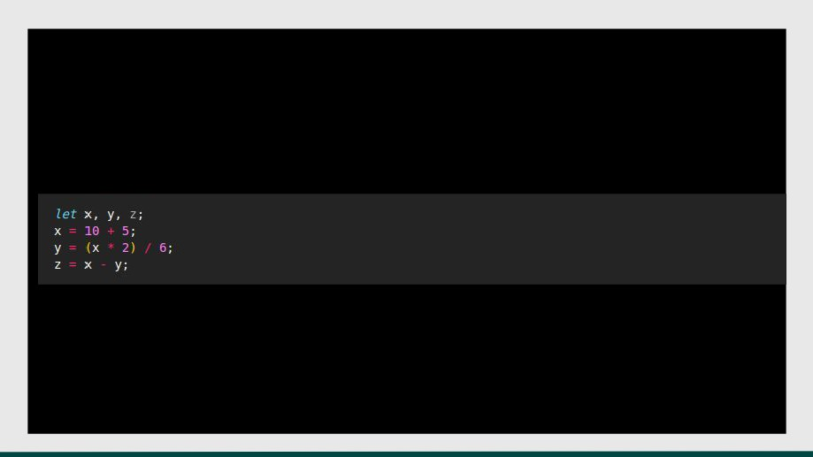
Operadores
O JavaScript usa operadores aritméticos ( + - * / ) para calcular valores Exemplo:
Resultado:
x é igual a 15 y é igual a 5 z é igual a 10

Slide 9
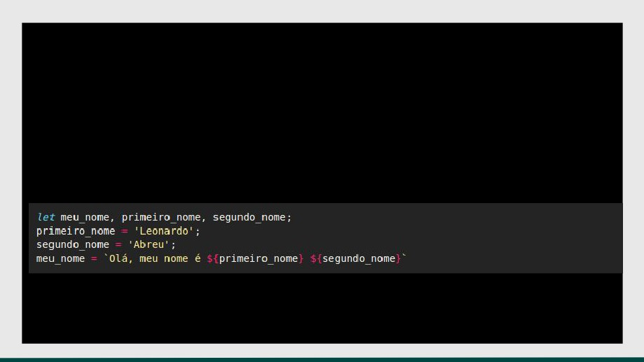
Interpolação
● É a alternação de conteúdos, como variáveis e textos.
Para fazer a interpolação só é necessário envolver tudo entre ` ` (acentos graves), colocando o texto normalmente e as variáveis dentro de ${ }
Exemplo:
Resultado:
nome_completo é igual a ‘Olá, eu sou Leonardo Abreu’

Slide 10
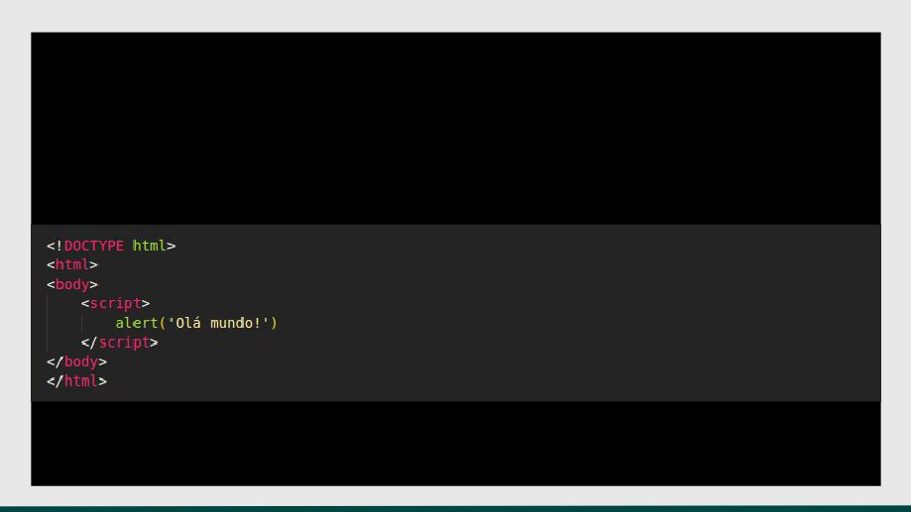
Função Alert
● A função alert abre uma caixa de texto na tela, exibindo a mensagem de dentro dos parênteses

Slide 11
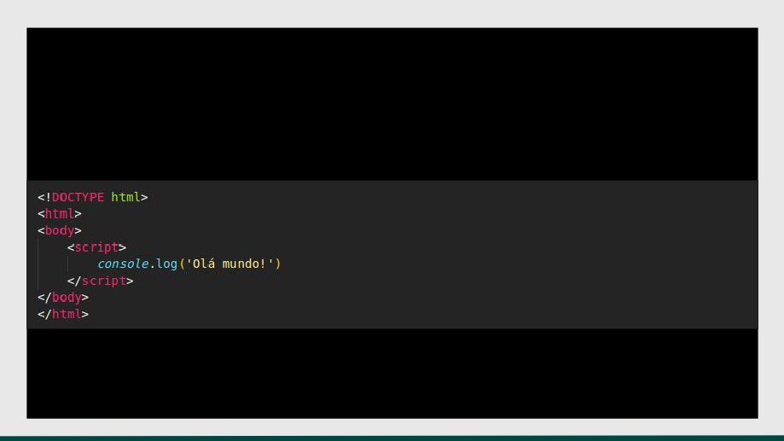
Função console.log()
● A função console.log( ) exibe a mensagem de texto no console do navegador.

Slide 12
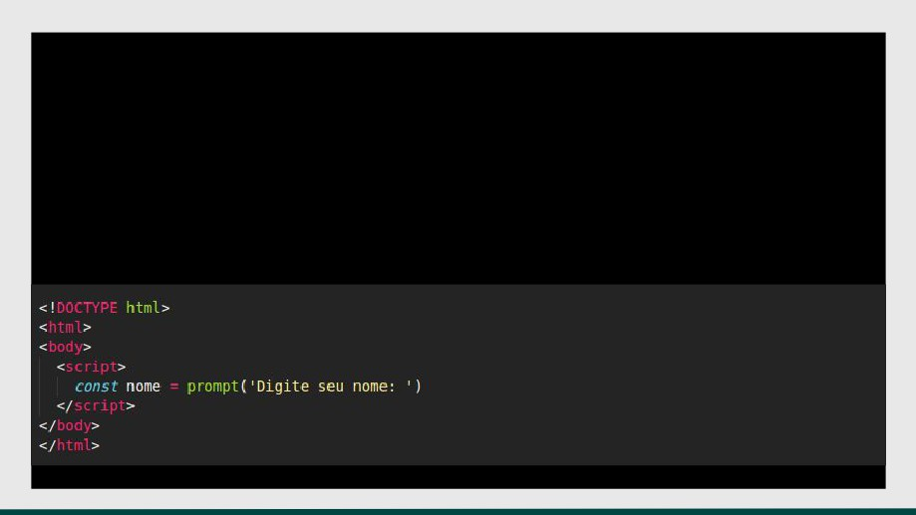
Função prompt
● O método prompt abre uma janela na tela, sendo esta composta por uma mensagem para o usuário e um campo para que o usuário digite o que foi solicitado
● O prompt recebe os valores digitados pelo usuário e os guarda em uma variável

Slide 13

Referências
Documentação da Mozilla Developer Network:
https://developer.mozilla.org/pt-BR/docs/Web/JavaScript

Slide 14
Leiam
O que é JavaScript:
https://developer.mozilla.org/pt-BR/docs/Web/JavaScript/Guide/Introduction#O_qu e_%C3%A9_JavaScript
Guia JavaScript:
https://developer.mozilla.org/pt-BR/docs/Web/JavaScript/Guide

Slide 15

Dúvidas?

Slide 16
Colocando em Prática
Crie um código com variáveis que armazenam:
○ O ano atual, que será determinado por você
○ O ano de nascimento, que deve ser digitada pelo usuário ○ Nome, que deve ser digitada pelo usuário
● Você deverá receber o ano de nascimento do seu usuário e, através do ano de nascimento e do ano atual, calcule a idade do usuário
● Mostre o nome e a idade do usuário na tela com o seguinte texto: “Olá, seu nome é … e você tem … anos”

Slide 17
Colocando em Prática
Crie um código com variáveis que armazenam:
○ Dois valores e verifique se é par ou ímpar
● Mostre o número e a informação pertinente a elecom o seguinte texto: “ O número, …é par ou impar”

